Slide 1
Tu – mano Dievas, aš kūrinys,
Tu – mano Tėvas, aš tik Tavo vaikas,
Bet aš laimingas, tavim tikėdamas./2 k.
Tu - nuolankumas, aš pilnas puikybės,
Tu man – skaistumas, aš visas dėmėtas...
Tu - mano saulė, aš tik spindulėlis,
Tu – okeanas, aš – jo lašelis, ...
Tu – amžinybė, aš – tik valandėlė,
Tu – meilės ugnis, aš – tik kibirkštėlė,
Bet aš laimingas, tave mylėdamas! / 2k.

Slide 2
Vandenį pavertei vynu,
Aklą šauki, kad matytų –
Tu vienas toks esi, Tu esi.
Tamsą pakeisi šviesa,
Prikelsi gyvent su jėga –
Tu vienas toks esi, Tu esi.
Tu – tikras Dievas, Tu – didingiausias,
Tu – mano draugas pats nuostabiausias.
Gydai ir mokai už meilę dėkoti tik Tau, tik Tau!
Ir jei Tu mus vedi, kas sustabdys kely?
Kas sulaikys mane, jei rinksiuosi Tave?
Aš rinksiuosi Tave!

Slide 3
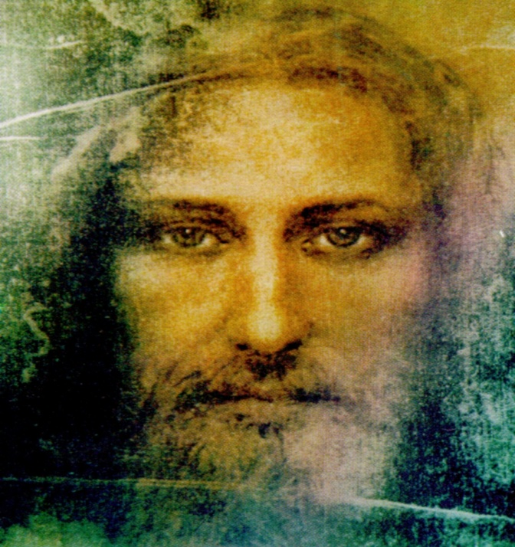
Tai pirmas įsakymas, kurį aš turiu
Mylėti Tave viskuo, kas esu:
Gyvenimu savo, patinkančiu Tau,
Ir būt nuolankiam, ką darau.
Visa širdimi, visa siela, visu protu myliu Tave!
Viskuo, kas manyje, aš šlovinu Tave,
Ir tai, kuo tapsiu, atiduodu Tau!

Slide 4
Koks gražus, nuostabus,
Jėzus yra gražus,
Ir Jėzus gyvenimą
daro gražiu.
Atsargiai liečia Jis,
Atveria man akis,
Ir Jėzus gyvenimą
daro gražiu.

Slide 5
Dievo vaikai…
Nebijok…
Tu mano Dievas…
Vandenį pavertei vynu...
Tai pirmas įsakymas...
Koks gražus, nuostabus...

Slide 6
su kuo bendravo jėzus ir kaip sprendė Konfliktus?

Slide 7
Uždaviniai:
Peržiūrėję filmų ištraukas, paaiškinti, su kuo ir kodėl bendravo Jėzus ir kaip jis sprendė konfliktus.
Remdamiesi Jėzaus pavyzdžiu ir psichologų patarimais, rasti konfliktų sprendimo būdus įvairiose situacijose.

Slide 8
I uždavinys: Peržiūrėję filmų ištraukas, parašykite atsakymus: 1. su kuo (parašyti 3 asmenis) ir kodėl bendravo Jėzus? 2. kaip jis sprendė konfliktus?
nuo 16.26 iki 18.47 (2.21)
„Kam daug atleista, tas daugiau myli“
nuo 28.18 iki 30.15
„Šiandien man reikia apsilankyti tavo namuose“
nuo 32.50, 33.28 – 34.14
„Kas ciesoriaus – ciesoriui, kas Dievo – Dievui!“
https://www.youtube.com/watch?v=RozMJk7Y9hk&t=1639s

Slide 9
Jėzaus ginklas – išminties Žodis
„Nesiduok pikto nugalimas, bet nugalėk pikta gerumu.“
(Rom (12, 21)

Slide 10
Psichologų patarimai
Stengtis konfliktą numalšinti jo užuomazgoje, pvz.:
Sąžiningai pripažinti tiesą (sutikti, užjausti): „Tu teisus:...“, „Aš kaltas...“ „Jūs iš tikro...“
Pasakyti, kad nesame dar gerai išstudijavę šios problemos ir norėtumėt prie jos sprendimo grįžti kitą dieną (kai nurims emocijos)
Pajuokauti, pakeisti pokalbio temą
Nusileisti, jei tai mums nėra svarbu
Įvardinti, kaip jaučiamės, kai...
Laikytis šių principų:
Gailestingumo
Konfidencialumo
Nuolankumo (nusižeminimo)
Nesavanaudiškumo
Laimėjimo – Laimėjimo principo

Slide 11
Yra trys galimi konflikto sprendimo variantai,
bet geriausias trečiasis:
Pralaimėjimas – pralaimėjimas
Pralaimėjimas – laimėjimas
Laimėjimas – laimėjimas

Slide 12
Kaip reikėtų išreikšti žodžiais kylančius jausmus?
Aš jaučiuosi…, 2. kai ... (veiksmas vyksta), 3.* todėl prašau tavęs... (konkretaus dalyko).
Negalima sakyti „Pykstu, nes TU...“
3. * dalis nėra būtina
(parengta pagal psichologę
Audrą Bardauskienę)

Slide 13
Antra Situacija – pikta senjorė autobuse
užduotis: Remiantis jėzaus pavyzdžiu ir psichologų patarimais PASIŪLYTI TEISINGĄ konflikto sprendimo būdĄ.
Pirma Situacija - barimas su priežastimi
„Tu ir vėl...“
trečia Situacija – viešas pažeminimas

Slide 14
Ar įvykdėme Uždavinius?
Peržiūrėję filmų ištraukas, paaiškinti, su kuo ir kodėl bendravo Jėzus ir kaip jis sprendė konfliktus.
Remdamiesi Jėzaus pavyzdžiu ir psichologų patarimais, rasti konfliktų sprendimo būdus įvairiose situacijose

Slide 15
Refleksija. įsivertinimas
Išmokau/supratau/sužinojau...
Patiko/nepatiko ...
Savo darbą vertinu ...

Slide 16
Dievo žodis:
Jei tavo brolis tau nusikalstų, eik ir bark jį prie keturių akių. Jeigu jis paklausys, tu laimėjai savo brolį. O jei nepaklausytų, pasiimk su savimi dar vieną ar du, kad visa byla remtųsi dviejų ar trijų liudytojų parodymais. Jeigu jis ir jų nepaklausytų, pranešk Bažnyčiai. O jei nepaklus nė Bažnyčiai, tebūnie jis tau kaip pagonis... (Mt 18, 15–20)

Slide 17
Psichologų tyrimai ir pastebėjimai
Konflikto fazė | Konflikto etapas | Galimybė išspręsti konfliktą (%)
Pradinė | Konfliktinės situacijos atsiradimas. Konfliktinės situacijos suvokimas, įsisąmoninimas. | 92 %
Kilimo | Atviros konfliktinės sąveikos pradžia | 46 %
Pikas | Atviro konflikto plėtra | Mažiau nei 5 %
Kritimo | - | Apie 20 %

